Slide 1
CHÀO MỪNG CÁC CON ĐẾN VỚI GIỜ HỌC ÂM NHẠC
BỘ SÁCH CÁNH DIỀU
CHỦ ĐỀ 9: MỪNG SINH NHẬT

Slide 2
Âm nhạc
Tiết 29
- Ôn tập bài hát: Chúc mừng sinh nhật
- Nhạc cụ:
- Trải nghiệm và khám phá:
Hát theo cách riêng của mình.

Slide 3
1. KHỞI ĐỘNG:
Trò chơi: Nghe nhạc đoán câu hát trong bài.

Slide 5
2. THỰC HÀNH - LUYỆN TẬP: - Ôn tập bài hát:
Mừng ngày sinh một đóa hoa/ mừng ngày sinh một khúc ca/
Mừng ngày đã sinh cho cuộc đời / một bông hoa xinh rực rỡ /
Cuộc đời em là đóa hoa/ cuộc đời em là khúc ca/
Cuộc đời sẽ thêm tươi đẹp vì/ những khúc ca và đóa hoa/

Slide 6
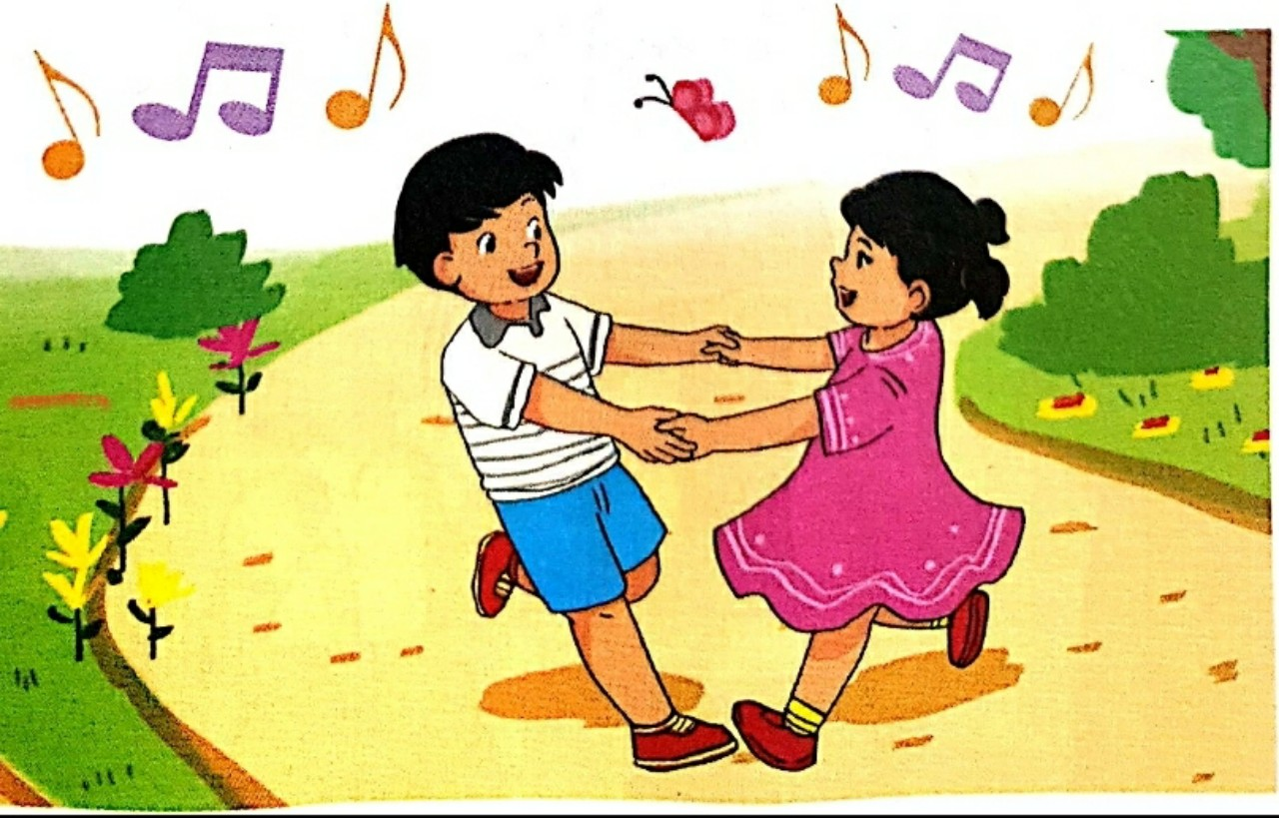
- Hát kết hợp vận động:

Slide 7
3. KHÁM PHÁ:
- Nhạc cụ:

Slide 8
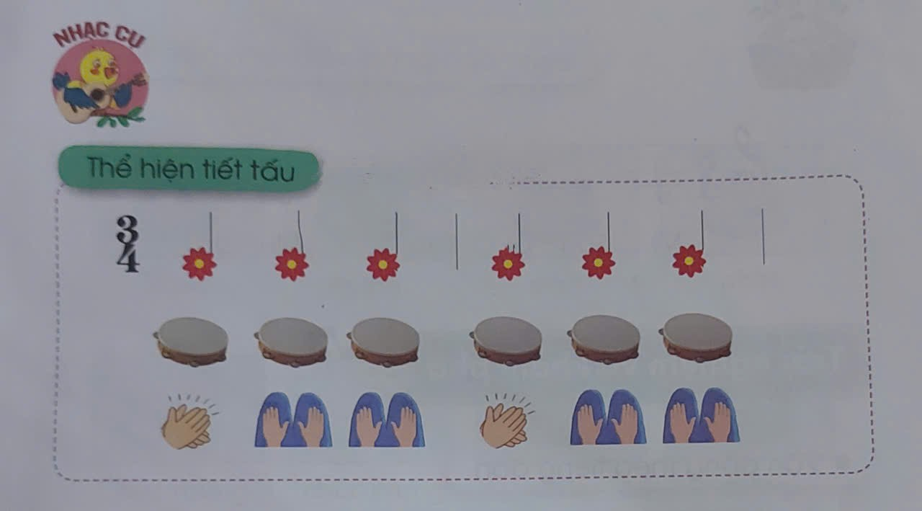

Slide 9
- Ứng dụng đệm cho bài hát: Chúc mừng sinh nhật

Slide 10
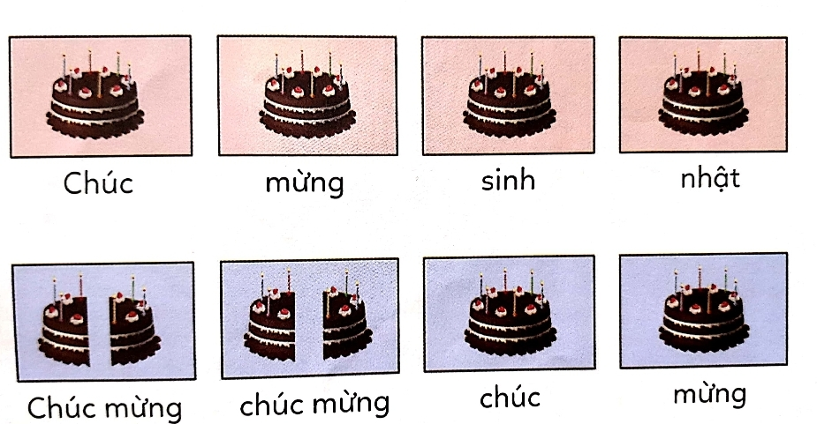
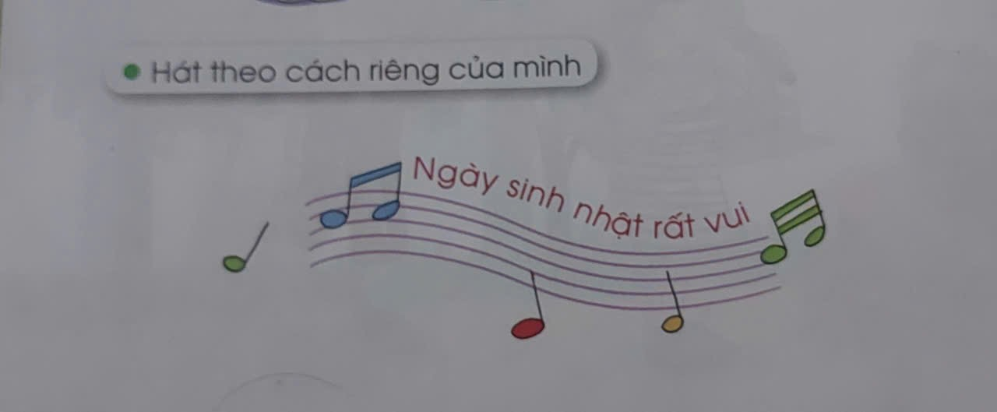
4. Trải nghiệm và khám phá:
Hát theo cách riêng của mình:

Slide 11
Tiết học kết thúc!
Cảm ơn các em !

